Slide 1

Gesicht verjüngen ohne Botox
Natürliche Methoden zur Unterstützung der Hautregeneration
Dr. Daniela TaposFachärztin für Hals-Nasen-Ohrenheilkunde

Slide 2
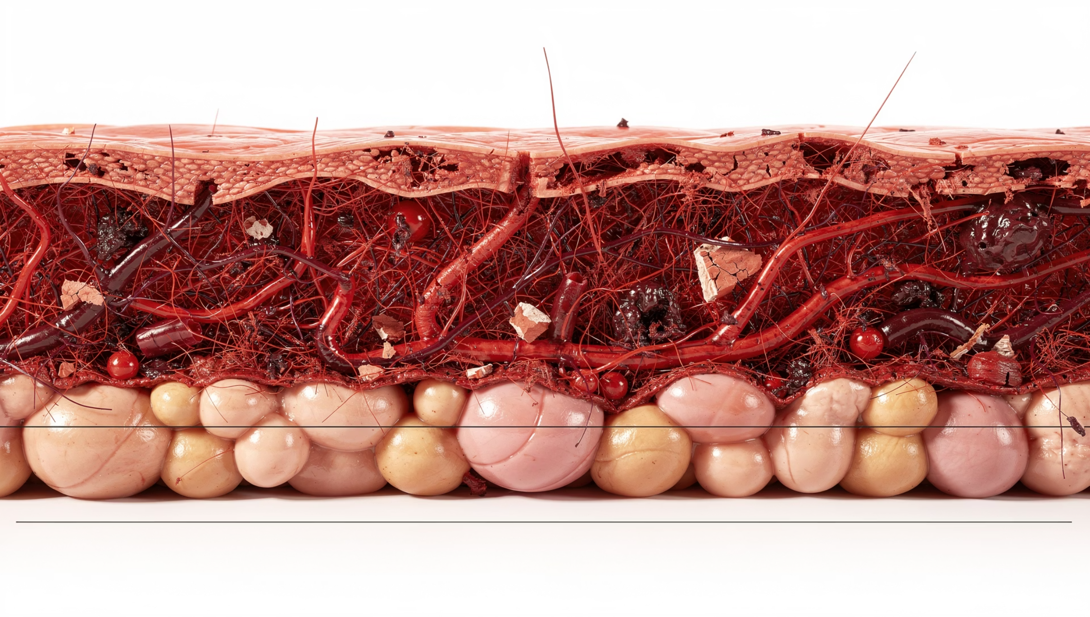
KAPITEL 1
GRUNDLAGEN
Hautalterung im Gesicht
Mit zunehmendem Alter verändert sich die Hautstruktur auf natürliche Weise. Verschiedene biologische Prozesse tragen dazu bei, dass die Haut an Spannkraft und Frische verliert – besonders im Bereich von Gesicht und Hals.
Wichtige Prozesse
Kollagenabbau – die natürliche Produktion nimmt ab dem 25. Lebensjahr stetig ab
Elastizitätsverlust – das Bindegewebe verliert an Spannkraft
Verminderte Durchblutung – die Nährstoffversorgung der Haut sinkt
Feine Linien und Falten – erste sichtbare Zeichen der Hautalterung

Slide 3


KAPITEL 2
BEHANDLUNGSOPTIONEN
Welche Möglichkeiten gibt es zur Gesichtsverjüngung?
Die moderne ästhetische Medizin bietet heute ein breites Spektrum an Verfahren – von klassischer Hautpflege bis hin zu innovativen regenerativen Ansätzen.
Hautpflege & Prävention
Energie-basierte Verfahren
Täglicher Schutz und hochwertige Wirkstoffe
Laser, Radiofrequenz und Ultraschall
Injektionsbehandlungen
Regenerative Verfahren
Filler und muskelrelaxierende Substanzen
Natürliche Aktivierung körpereigener Prozesse
Ein besonders schonender ergänzender Ansatz ist die Gesichtsakupunktur – eine Methode mit langer Tradition und wachsendem Interesse in der modernen Medizin.

Slide 4
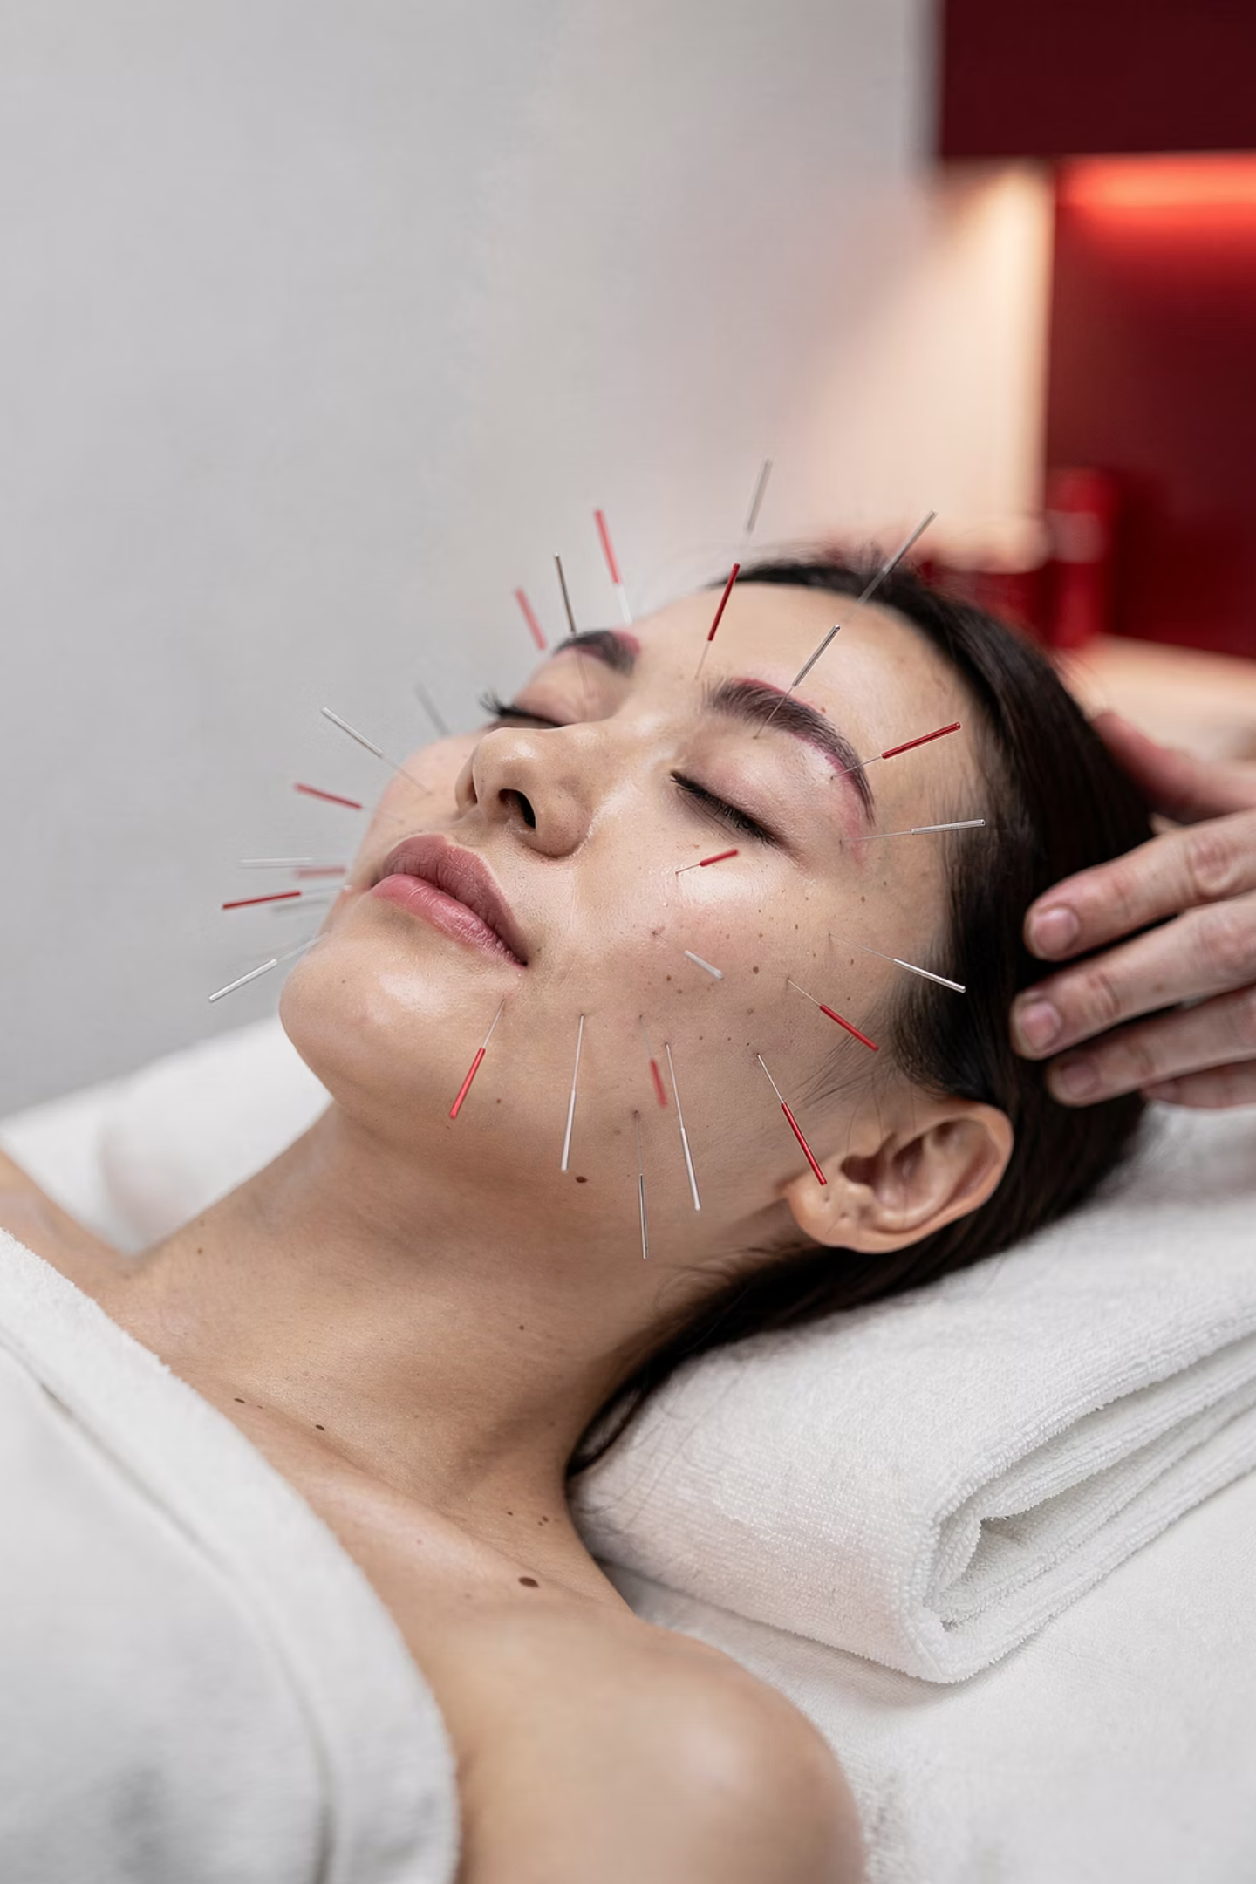
KAPITEL 3
GESICHTSAKUPUNKTUR
Was ist Gesichtsakupunktur?
Die Gesichtsakupunktur ist ein bewährtes Verfahren aus der traditionellen chinesischen Medizin (TCM). Dabei werden hauchdünne, sterile Nadeln gezielt in definierte Akupunkturpunkte im Gesicht eingesetzt.
1
2
Stimulation
Durchblutung
Physiologische Hautprozesse werden gezielt angeregt
Die Mikrozirkulation im Gewebe wird verbessert
3
Regeneration
Körpereigene Erneuerungsmechanismen werden aktiviert

Slide 5
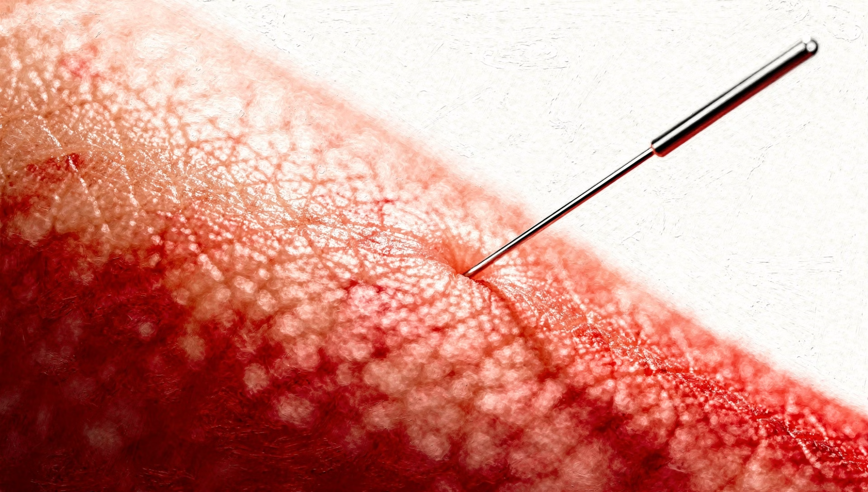
KAPITEL 3
GESICHTSAKUPUNKTUR
Wirkmechanismus der Akupunktur
Die feinen Nadeln erzeugen gezielte Mikroreize in der Haut, die eine Kaskade biologischer Reaktionen auslösen können.
Mikrozirkulation fördern
Verbesserte Nährstoff- und Sauerstoffversorgung des Gewebes
Hautrezeptoren stimulieren
Aktivierung sensorischer Signalwege in der Dermis
Muskelspannung regulieren
Lösung von Verspannungen in der mimischen Muskulatur
Regeneration aktivieren
Anregung der natürlichen Selbstheilungskräfte der Haut

Slide 6
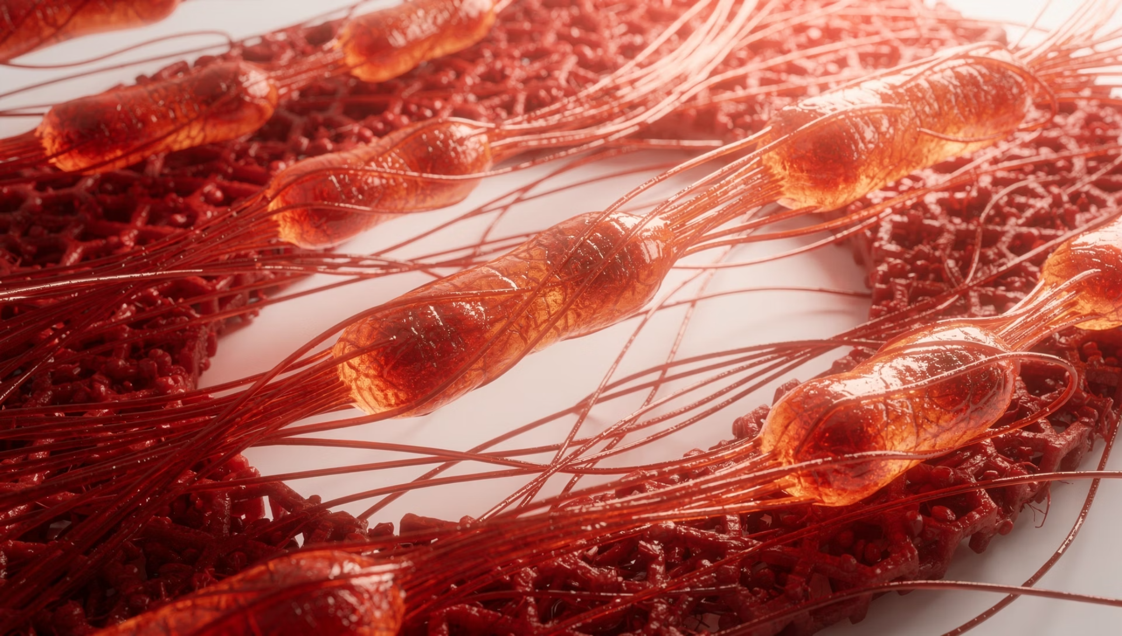
KAPITEL 3
GESICHTSAKUPUNKTUR
Einfluss auf Kollagen und Hautstruktur
Ein zentraler möglicher Effekt der Gesichtsakupunktur ist die Aktivierung von Fibroblasten – den wichtigsten Zellen für die Hauterneuerung.
Fibroblasten sind verantwortlich für die Produktion von:
Kollagen – für Festigkeit und Struktur
Elastin – für Elastizität und Spannkraft
Extrazelluläre Matrix – das Stützgerüst der Haut
Diese Prozesse bilden das Fundament einer gesunden, straffen Hautstruktur.

Slide 7
KAPITEL 4
ERGEBNISSE
Mögliche Effekte auf das Hautbild
Patientinnen und Patienten berichten über verschiedene positive Veränderungen nach einer Behandlungsserie:
Bessere Durchblutung
Frischerer Teint
Leichte Straffung
Rosigeres, vitaleres Hautbild
Mehr Strahlkraft und Leuchtkraft
Spürbar festere Hautstruktur
Feine Linien reduziert
Muskelentspannung
Milderung früher Fältchen
Lösung mimischer Verspannungen

Slide 8

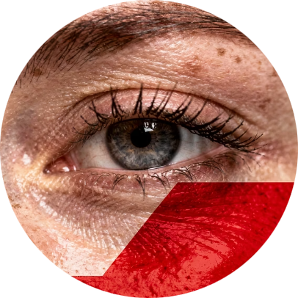
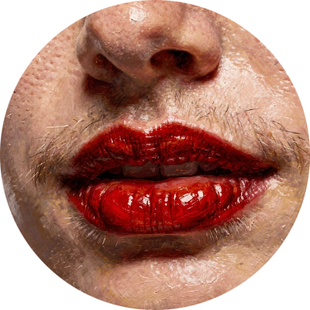

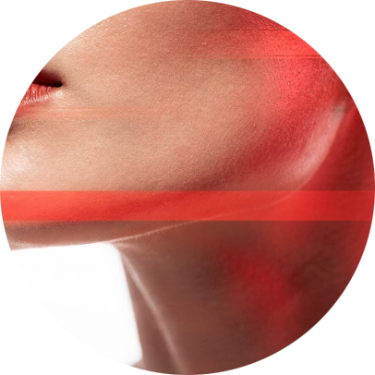
KAPITEL 4
ERGEBNISSE
Typische Behandlungsbereiche
Die Gesichtsakupunktur wird gezielt an den Bereichen eingesetzt, die am stärksten von altersbedingten Veränderungen betroffen sind.
Stirnfalten
Augenregion
Nasolabialbereich
Wangen
Horizontale Linien und Zornesfalte
Krähenfüße und feine Fältchen
Nasen-Mund-Falten
Volumen und Hautstraffung
Kieferlinie
Kontur und Festigkeit

Slide 9
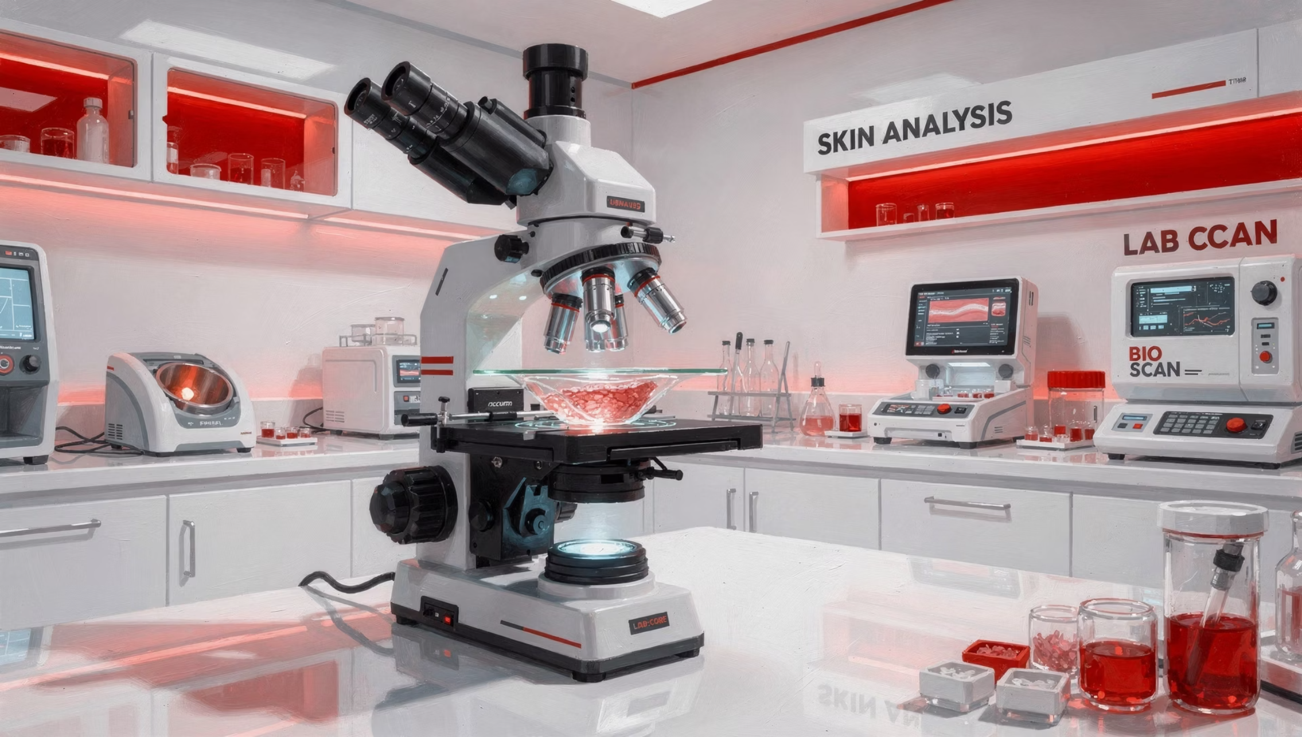
KAPITEL 5
EVIDENZ
Wissenschaftliche Perspektive
Die wissenschaftliche Forschung zur Gesichtsakupunktur liefert zunehmend ermutigende Hinweise. Aktuelle Studien deuten darauf hin, dass Akupunktur messbare Effekte auf die Hautphysiologie haben kann.
Die wissenschaftliche Datenlage wird kontinuierlich erweitert und weiterhin untersucht.
Mikrozirkulation
Regeneration
Kollagenbildung
Messbare Verbesserung der Hautdurchblutung nachgewiesen
Hinweise auf Beeinflussung regenerativer Hautprozesse
Mögliche Unterstützung der Kollagensynthese

Slide 10
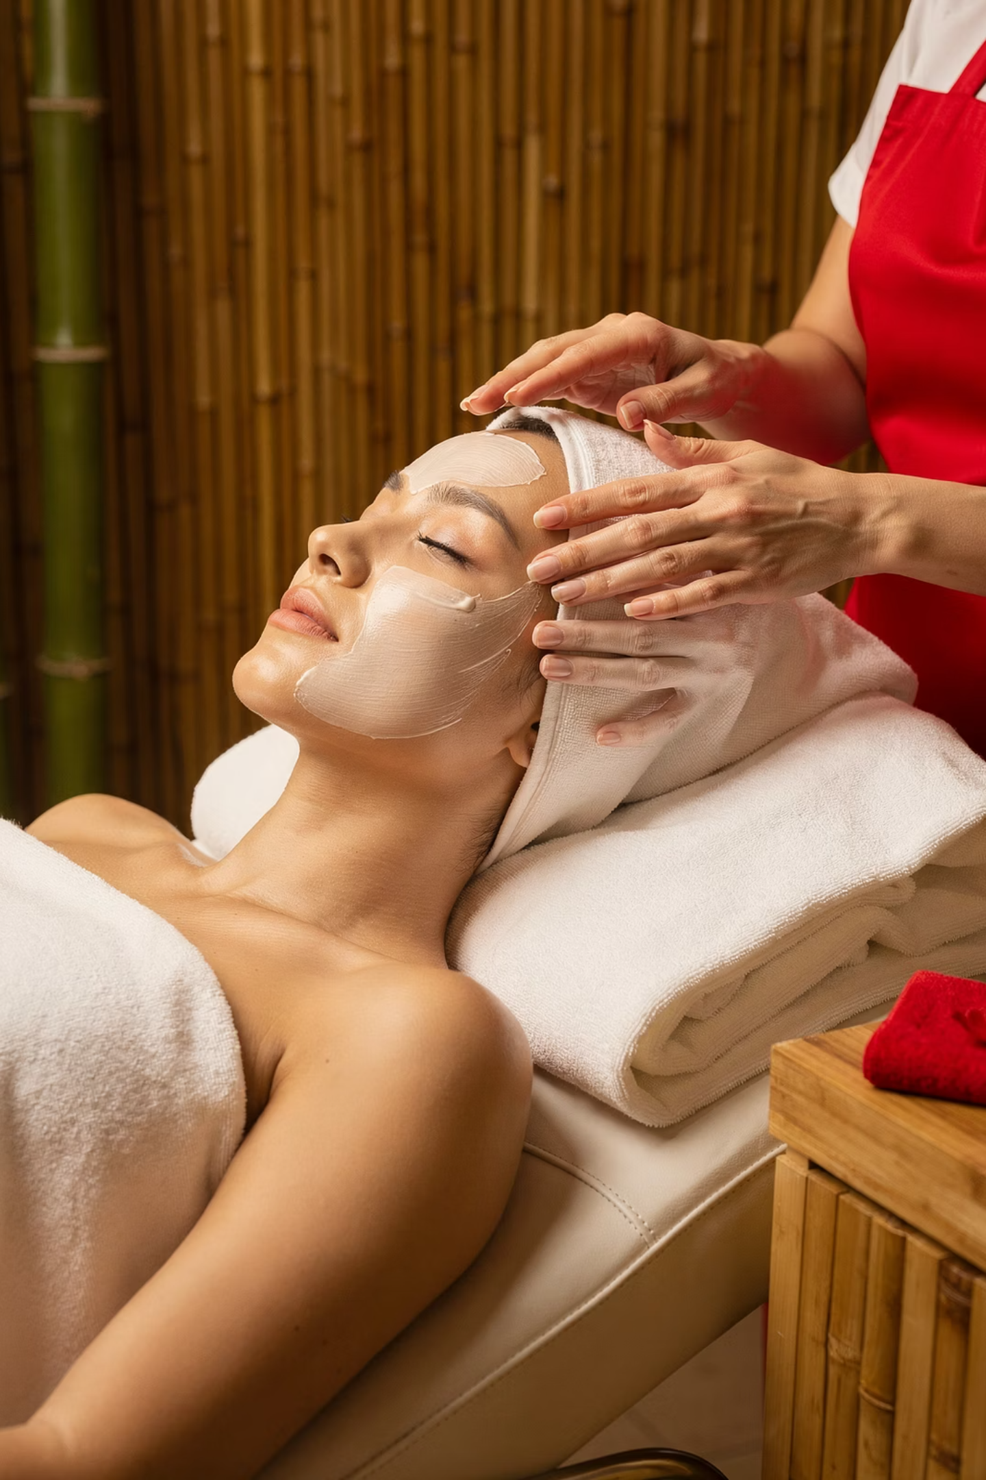
KAPITEL 6
VORTEILE & GRENZEN
Vorteile der Gesichtsakupunktur
Minimalinvasiv
Nur hauchdünne Nadeln – keine Schnitte, keine Narben
Keine Injektionen
Kein Einsatz von Botox, Fillern oder anderen Fremdstoffen
Keine Operation
Kein chirurgischer Eingriff – keine langen Ausfallzeiten
Natürliche Prozesse
Aktivierung der körpereigenen Regeneration
Die Methode wird häufig als ergänzende Behandlung eingesetzt und lässt sich gut mit anderen Ansätzen der ästhetischen Medizin kombinieren.

Slide 11
KAPITEL 6
VORTEILE & GRENZEN
Grenzen der Methode
Transparenz ist uns wichtig: Gesichtsakupunktur ist ein wertvolles Verfahren, hat aber auch klare Grenzen.
Nicht geeignet bei
Dann empfehlen wir
Tiefen, stark ausgeprägten Falten
Fortgeschrittener Hauterschlaffung
Starkem Volumenverlust im Gesicht
In diesen Fällen können andere ästhetische Verfahren sinnvoller sein – beispielsweise Laserbehandlungen, Filler oder operative Eingriffe. Wir beraten Sie individuell und ehrlich.

Slide 12

Zusammenfassung
Gesichtsakupunktur ist ein minimalinvasiver, natürlicher Ansatz zur Unterstützung der Hautregeneration. Durch die gezielte Stimulation der Mikrozirkulation und die mögliche Aktivierung von Kollagenprozessen kann die Hautstruktur positiv beeinflusst werden.
Besonders geeignet bei frühen Zeichen der Hautalterung und als ergänzende Therapie – für ein frischeres, natürliches Hautbild ohne Botox.
Dr. Daniela TaposFachärztin für Hals-Nasen-Ohrenheilkunde

